Slide 1
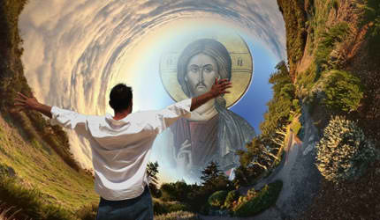
Марко Радаковић
Православни катихизис
( средња школа)
Сомбор 2015.
Бог је Личност

Slide 2
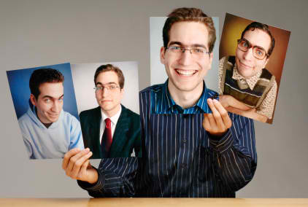
Шта је личност?
Појам “личности” употребљаван махом у психолошком контексту је донекле различит од оног који се употребљава у контексту вере.

Slide 3
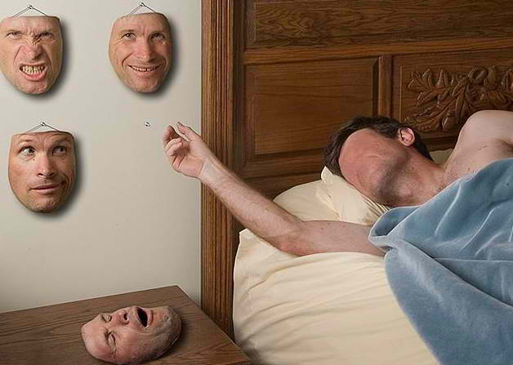
Шта је личност по психологији?
Личност непоновљив, релативно чврсто интегрисан, стабилан и комплексан психички склоп особина, који одређује карактеристично и доследно понашање индивидуе.

Slide 4
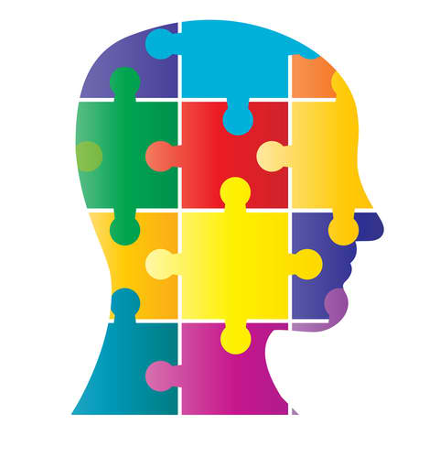
У те особине спадају интелектуалне способности, вредности,мотиви, емоције, циљеви и намере, начин понашања. Личност је динамичка структура коју чини систем међусобно повезаних црта (способности, темперамента, карактера), мотива, вредности, ставова итд. Најопштије, то је стабилна организација индивидуалних карактеристика човека на основу које се сваки појединац разликује од свих осталих.

Slide 5
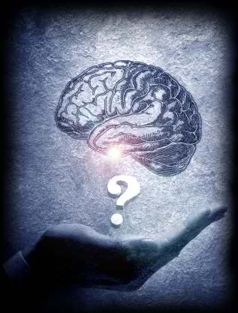
Које су основне претпоставке
ове теорије личности?
Личност се посматра као склоп психо-физичких реакција, интелектуалног промишљања, жеља и емоција који се дешавају само и искључиво унутар човека као психофизичког бића, а које он испољава у друштву, или не мора да их испољава.

Slide 6
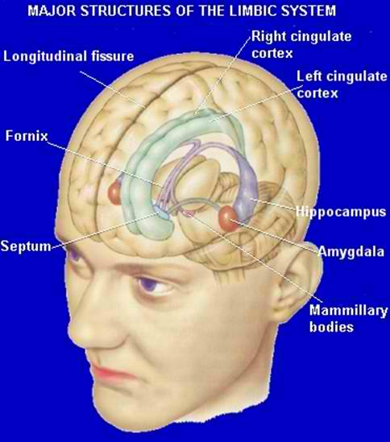
Шта следује ако ову теорију
применимо на човекову личност?
Личност се онда своди на процесе који се махом одвијају у нашем мозгу. Емоција, жеља, страст, страх, бол, срећа, креативност – све је последица биолошких датости које реагују на спољашње услове и личност се своди управо на то.

Slide 7
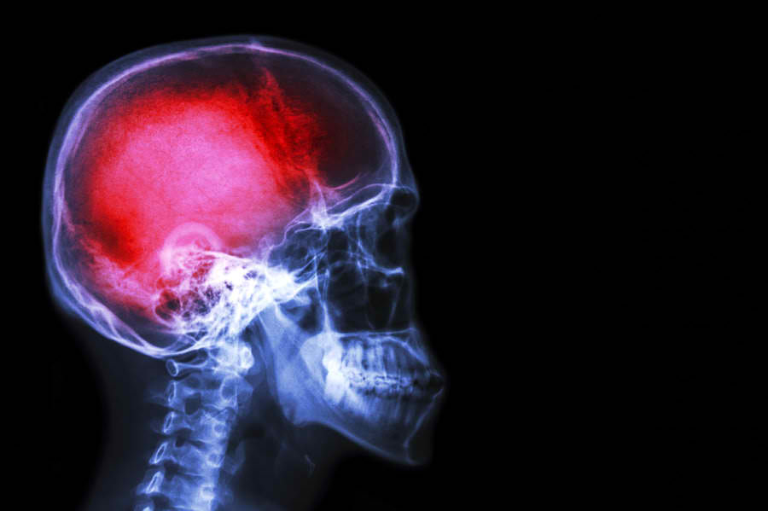
Зашто би то било погрешно?
Иако треба прихватати биолошке и социјалне услове који свакако утичу на формирање човека као личности, не смемо личност свести само на њих. Рецимо, да ли би то значило да људи који на неки начин добију болест која утиче на њихово понашање, сећање, интелигенцију, да ти људи мењају своу личност? Или да су особе рођене са неким од наведених недостатака – “мање” личности у односу на ментално здраве? Да ли то значи да са престанком рада функција мозга, или телесном смрћу – престаје да постоји на било који начин и та особа? Шта је са животом након смрти? Ово повлачи многа друга питања.

Slide 8
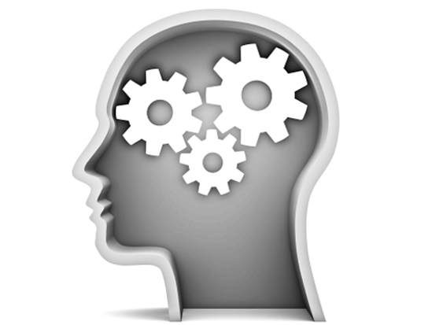
Шта следује ако ову теорију
применимо на Божију личност?
Из овог следује да Бог као Биће без тела и без људске психе не може поседовати ова својства и да је посматрање Њега као личности свођење Бога на људске категорије – то јест, АНТРОПОМОРФИЗАМ.

Slide 9
Шта је личност по
Православљу?
Личност у теолошком контексту, у контексту вере, не своди се само на психо-физичку корелацију и испољавање одређених особина човека, иако исте прихвата. Вера не своди човека само на психофизичке особине, нити га види само као последицу биолошко-социјалних утицаја.

Slide 10
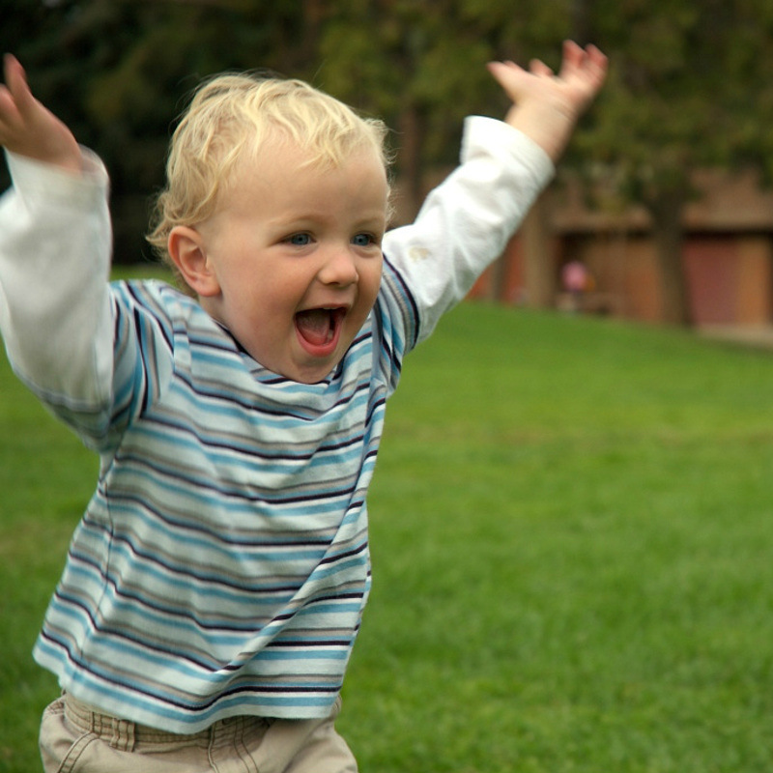
„Личност се не може дефинисати ни полазећи од тела, нити од душе, нити од разума; она је апсолутна стварност која превазилази елементе који живе у њој“, каже Станилое.

Slide 11
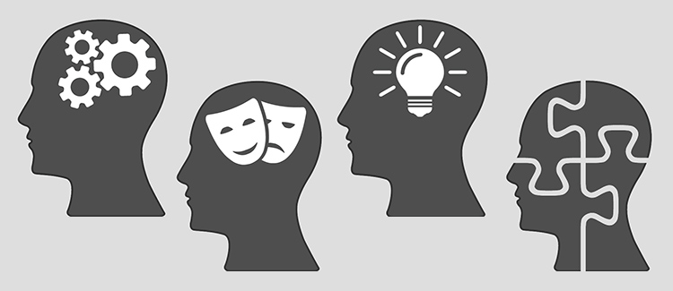
Неки људи мисле да је личност мора имати тело од меса и костију, али теолошки гледано „личност" не захтева то. Уместо тога, личност је неко ко има вољу, самосвест, емоције, могућност да комуницира и ступа у однос са другим личностима, итд.

Slide 12
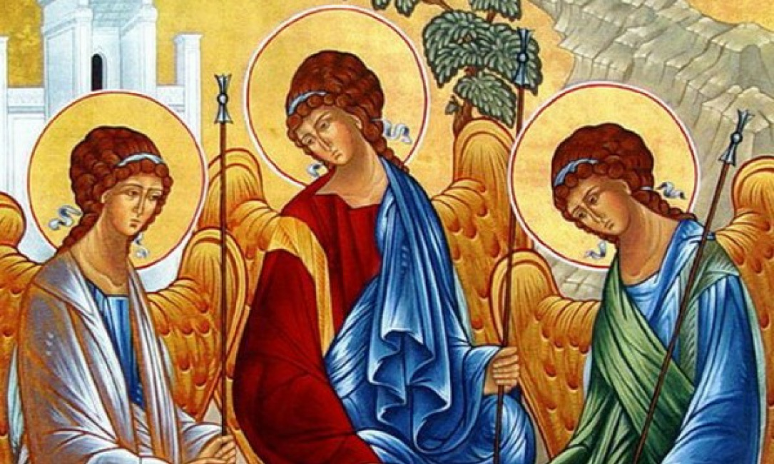
Да, Бог је личност. Али, када кажемо да је Бог "личност", не мислимо да је Он је људско биће. Он је рационално биће које има свест о себи, ум, емоцију и вољу. Међутим – потребно је избећи антропоморфизам: придавање, «учитавање» људских особина Богу.

Slide 13
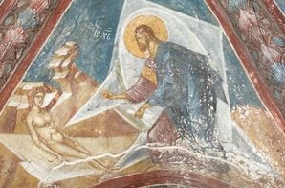
Човек је најкомплексније и најразвијеније биће на земљи. Његова личност је један од показатеља његове супериорности у односу на остале живе организме. Било би чудно претпоставити да Бог Који је створио човека није личност. То би значило да је човек узвишенији од свог Творца.

Slide 14
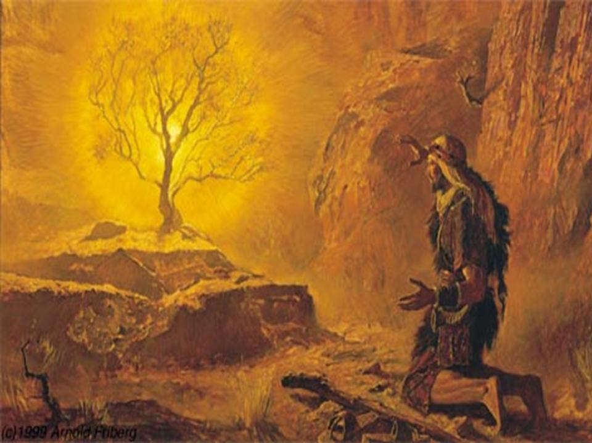
Бог је у Старом Завету Бог Исака, Јакова, Јосифа – Бог Личност који је Бог одређених личности.

Slide 15
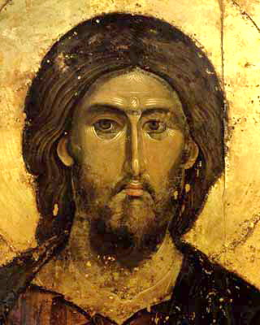
Син Божији је Личност у Којој се сједињујемо с Богом, и Којом улазимо у Царство небеско.

Slide 16
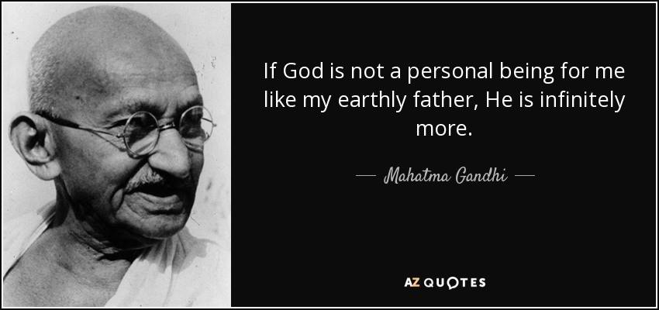

Slide 17
https://upodobljavanje.wordpress.com/2012/03/05/%D1%85%D1%80%D0%B8%D1%88%D1%9B%D0%B0%D0%BD%D1%81%D0%BA%D0%BE-%D1%81%D1%85%D0%B2%D0%B0%D1%82%D0%B0%D1%9A%D0%B5-%D0%BB%D0%B8%D1%87%D0%BD%D0%BE%D1%81%D1%82%D0%B8/
http://www.verujem.org/teologija/hristorija.html

